Slide 1


Gerenciamento de Projetos
João Pedro Brito Tomé
Ruan Heleno Correa da Silva

Slide 2
Roteiro
Objetivo;
Organização;
Gerenciamento de riscos;
Gerenciamento de pessoas;
Trabalho de equipe.

Slide 3
Objetivo
Fornecer o software ao cliente no prazo estabelecido;
Manter os custos gerais dentro do orçamento;
Entregar software que atenda às expectativas do cliente;
Manter uma equipe de desenv. que trabalhe bem e feliz.
P.S “desenv” = abreviação para “desenvolvimento”

Slide 4
Organização
Planejamento de projeto;
Geração de relatórios;
Elaboração de propostas.

Slide 5

Gerenciamento de Riscos
Riscos de projeto;
Riscos de produto;
Riscos de negócio.

Slide 6
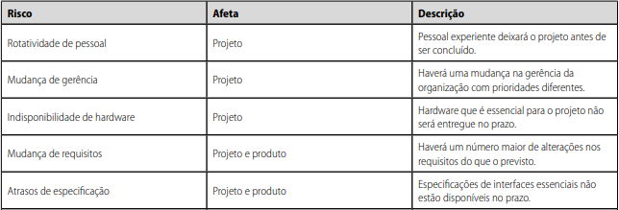
Identificação de riscos
Diz a respeito à identificação de riscos que poderiam representar
uma grande ameaça para o processo de engenharia de software,
o software que está sendo desenvolvido ou a organização de desenvolvimento.

Slide 7
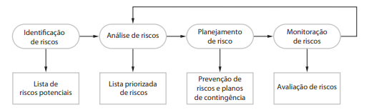
Processo de gerenciamento de riscos
A identificação de riscos pode ser um processo de equipe quando
uma equipe se junta para discutir os riscos possíveis.

Slide 8

Tipos de riscos
Riscos de tecnologia;
Riscos de pessoas;
Riscos organizacionais;
Riscos de ferramentas;
Riscos de requisitos;
Riscos de estimativas.

Slide 9
Análise de riscos
Probabilidade do risco:
Efeitos do risco:
Muito baixa: < 10%
Catastróficos
Baixa : 10% a 25%
Graves
Moderada : 25% a 50%
Toleráveis
Alta : 50% a 75%
Insignificantes
Muito alta : > 75%

Slide 10
Análise de riscos
Utilização de tabela;
Avaliação arbitrária da probabilidade e da gravidade;
Atualizar a tabela a cada iteração do processo de risco;
Avaliação depende:
Combinação da probabilidade de ocorrência de risco;
Dos efeitos desse risco;

Slide 11
O planejamento de riscos
Estratégias de prevenção;
Estratégias de minimização;
Planos de contingência;

Slide 12
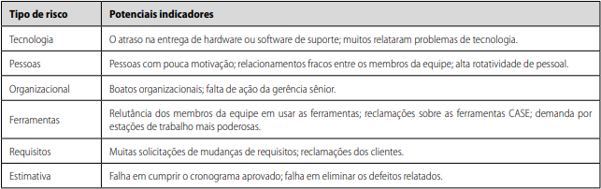
Monitoração de riscos
É o processo de verificar se suas suposições sobre os riscos de produto, de processo e de negócios não mudaram
Os indicadores de riscos

Slide 13
Gerenciamento de pessoas
Consistência;
Respeito;
Inclusão;
Honestidade .

Slide 14
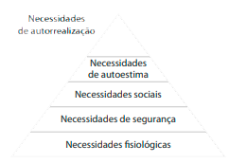
Motivação de pessoas
O que motiva as pessoas?
“As pessoas são motivadas por satisfazer suas necessidades.”
- Abraham Maslow

Slide 15

Os tipos de personalidade
Pessoas orientadas a tarefas;
Pessoas automotivadas;
Pessoas orientadas a interações.

Slide 16
Trabalho de equipe
Variam em tamanho;
São geralmente divididas em vários grupos;
Responsável pelo desenv. de parte do sistema, cada;
Os grupos de PES não devem ter mais de dez membros
pequenos grupos = redução nos problemas de comunicação
P.S “PES” = abreviação para “projetos de engenharia de software”
P.S “desenv” = abreviação para “desenvolvimento”

Slide 17

Gerenciamento crítico
Formação de uma equipe que tenha o equilíbrio entre:
Habilidades técnicas
Experiência
Personalidades

Slide 18
Grupo coeso
BENEFÍCIOS
Estabelecimento de seus próprios padrões de qualidade;
As pessoas se apoiam e aprendem umas com as outras;
O conhecimento é compartilhado;
Refatoração e melhorias contínuas são incentivadas.

Slide 19
Eficácia de um grupo
Depende, em certa medida, da natureza do projeto e da organização que realiza o trabalho
Fatores genéricos que afetam o trabalho de equipe:
As pessoas no grupo;
Organização de grupo;
Comunicações técnicas e gerenciais

Slide 20
Seleção de membros de grupo
O trabalho do gerente ou líder de equipe é criar um grupo coeso e organizar seu grupo para que ele possa trabalhar com eficiência. Isso envolve a criação de um grupo com equilíbrio certo entre as habilidades técnicas e personalidades, assim como a organização desse grupo para que os membros trabalhem juntos com eficiência.
Um grupo com personalidades complementares pode funcionar melhor do que um grupo selecionado unicamente pela capacidade técnica. Geralmente, as pessoas que são motivadas pelo trabalho são tecnicamente mais fortes. Provavelmente, as pessoas auto-orientadas se sairão melhor em incentivar o término do trabalho. As pessoas que são orientadas a interações ajudam a facilitar as comunicações dentro do grupo. Acredito ser particularmente importante ter em um grupo pessoas orientadas a interações. Elas gostam de conversar e podem detectar as tensões e divergências em um estágio inicial, antes que isso tenha um grande impacto sobre o grupo.

Slide 21
Organização de grupo
A maneira como um grupo é organizado afeta as decisões tomadas por ele, a maneira como as informações são trocadas e as interações entre o grupo de desenvolvimento e os stakeholders externos
O gerente de projetos deve ser o líder técnico do grupo?
Quem será envolvido na tomada de decisões técnicas críticas e como estas
serão tomadas?
Como serão tratadas as interações com os stakeholders externos e a gerência
sênior da empresa?
Como os grupos podem integrar pessoas que não estão no mesmo local de trabalho?
Como o conhecimento pode ser compartilhado entre o grupo?

Slide 22
Tipos de grupos
Geralmente, pequenos grupos de programação são organizados de maneira bastante informal, onde o trabalho a ser realizado é discutido pelo grupo como um todo e as tarefas são alocadas de acordo com habilidades e experiências
Grupos informais;
Grupos hierárquicos;

Slide 23

Comunicações de grupo
É essencial que os membros de grupo se comuniquem de maneira eficaz e eficiente com outros membros e com os stakeholders de outros projetos. Os membros de grupo devem trocar informações sobre o status de seu trabalho, as decisões de projeto que foram feitas e as alterações nas decisões de projeto anteriores

Slide 24
Eficácia e a eficiência das comunicações
São influenciadas por:
Tamanho de grupo;
Estruturo de grupo;
Composição de grupo;
Ambiente físico de trabalho;
Canais de comunicação disponíveis

Slide 25
BIBLIOGRAFIA
SOMMERVILLE, Ian. Engenharia de Software. 9. ed. São Paulo: Pearson Addison Wesley, 2011.
PRESSMAN, Roger S. Engenharia de Software: uma abordagem profissional. 7. ed. São Paulo: Pearson Makron Books, 2011.

